Slide 1
大気場に現れる
太平洋・北米パターンの特徴
神戸大学 理学部 惑星学科 4 年
流体地球物理学教育研究分野
半田 大樹

Slide 2
太平洋・北米 (PNA) パターン とは
対流圏中層に現れるテレコネクションパターンのひとつ.
テレコネクション: 遠く離れた場所での温度や圧力などが
相関をもって変動する現象
ハワイ付近, 北太平洋上, カナダ西部, アメリカ東部の 4 つの作用中心からなる.
1950 年代からその存在をアメリカの予報官に知られていた.
北米での偏西風の蛇行やブロッキング現象と関係がある.
ハワイ付近 (20ﾟN, 160ﾟW) を基準格子点とする
500 hPa ジオポテンシャル高度の一点相関図*.
図中の値は相関係数.
* Wallace and Gutzler (1981) より引用. 陸域に色を塗ってある.

Slide 3
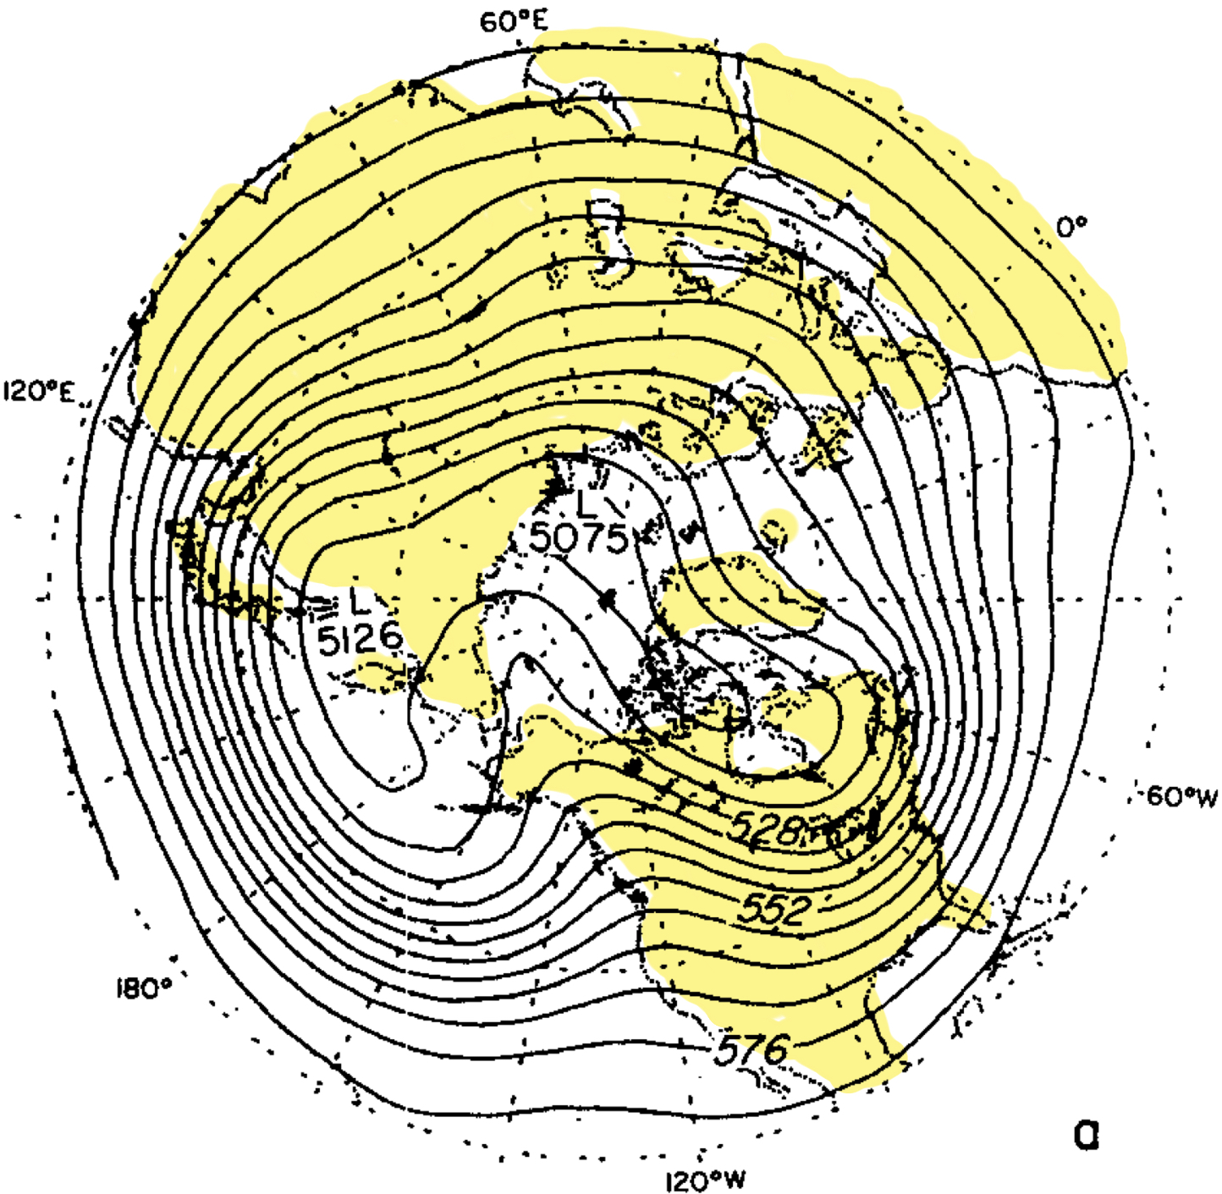
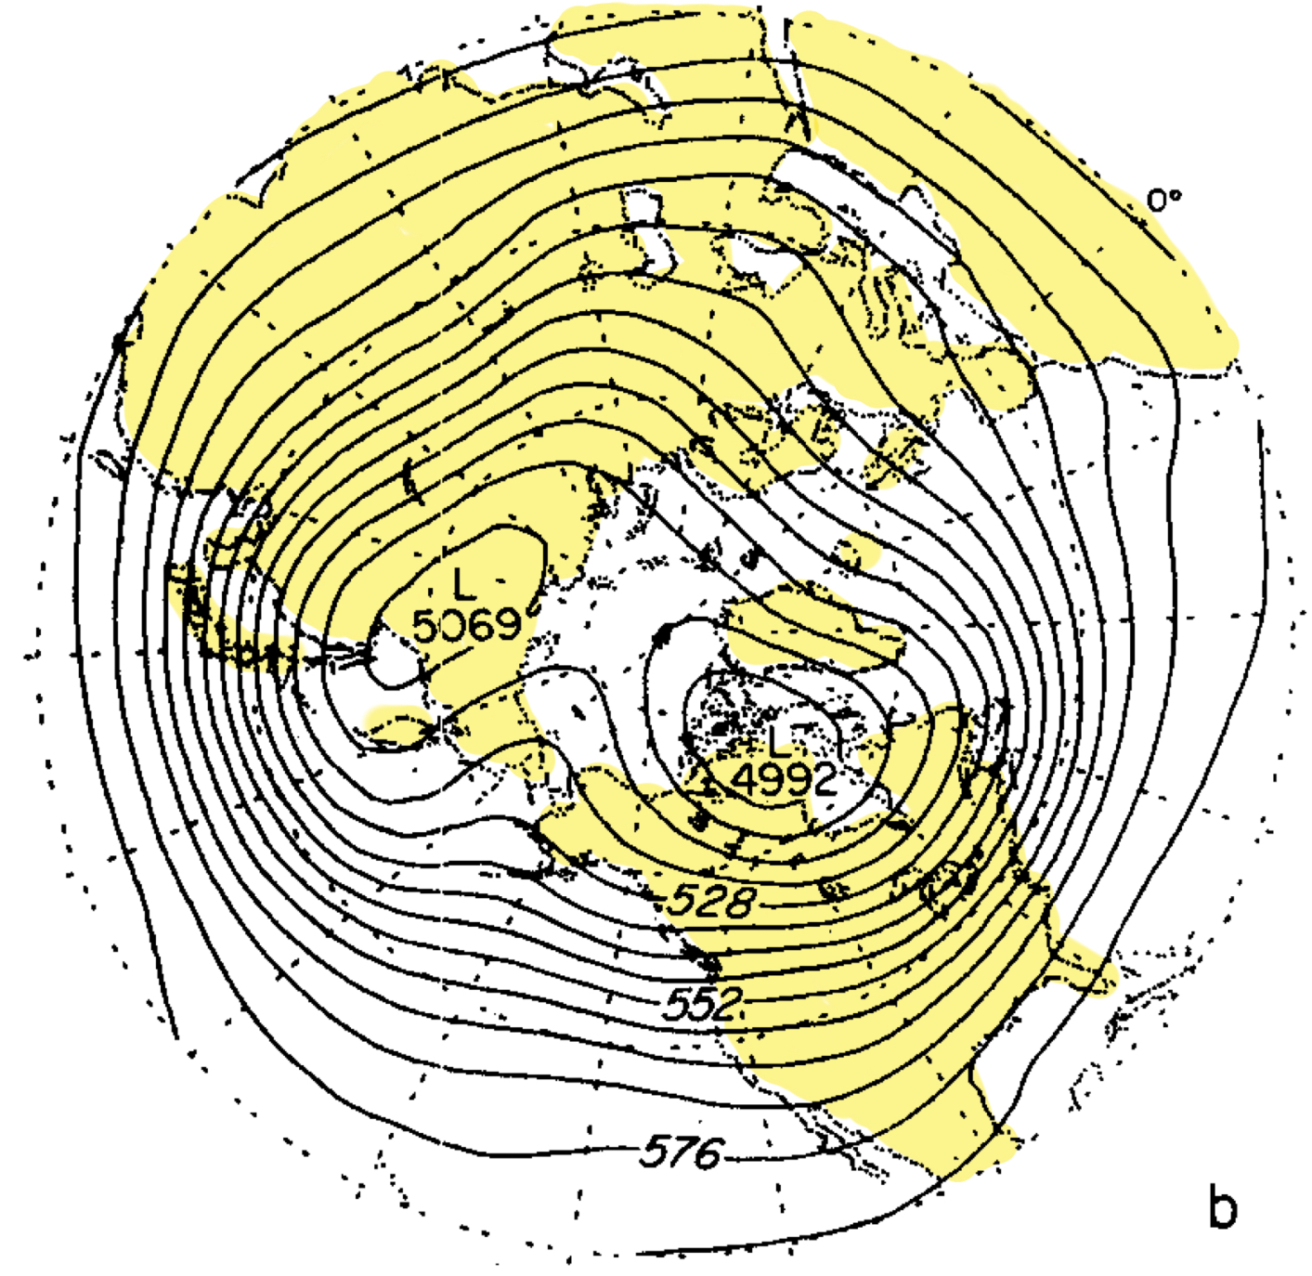
発表内容について
この発表では, Wallace and Gutzler (1981) の紹介を行う.
北半球冬季 (12 月, 1 月, 2 月) の中高緯度域に注目する.
定義した PNA パターン指標が最も大きな 10 ヶ月と最も小さな 10 ヶ月を取り出して作った
図を使い, 以下の特徴を見ていく.
500 hPa 等圧面
海面圧力
温度 (層厚)
また, PNA パターンがロスビー波の
あらわれであることも説明する.
指標が最も大きい冬季 10 ヶ月の
500 hPa コンポジット図*
指標が最も小さい冬季 10 ヶ月の
500 hPa コンポジット図*
* Wallace and Gutzler (1981) より引用. 陸域に色を塗ってある.

